Slide 1

Нетектоническая сейсмичность
в криолитосфере
Виноградов Ю.А., Федоров А.В., Виноградов А.Н.
Федеральный исследовательский центр «Единая геофизическая служба Российской академии наук», г.Обнинск
Москва
4-7 июня, 2019 г.

Slide 2
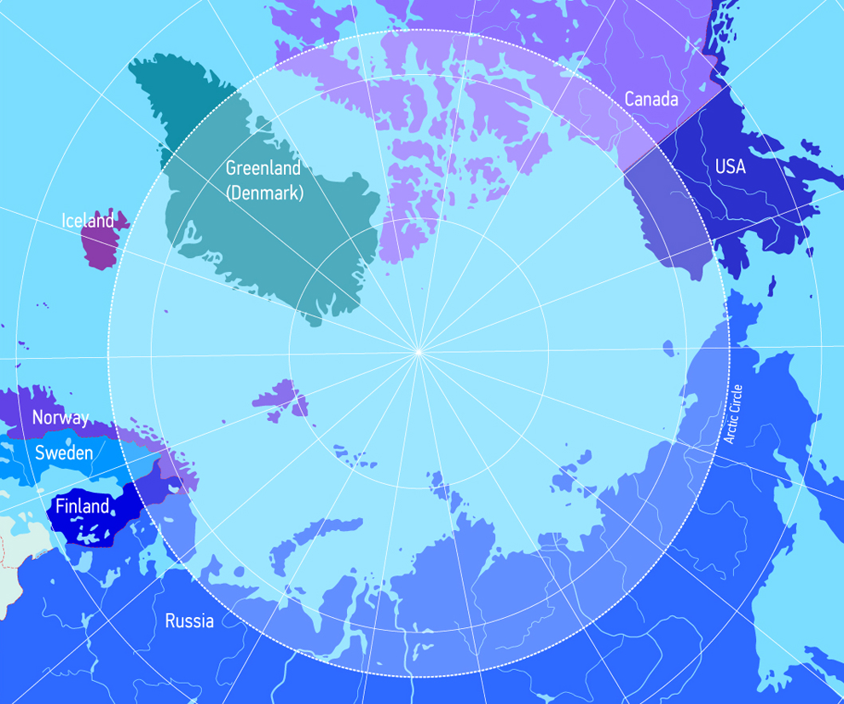
Арктика
30 млн. кв.км.
Основные проблемы: огромная и малонаселенная территория, отсутствие инфраструктуры, низкая транспортная доступность, плохая связь, сложные климатические условия, дикие животные, строгие экологические правила.

Slide 3
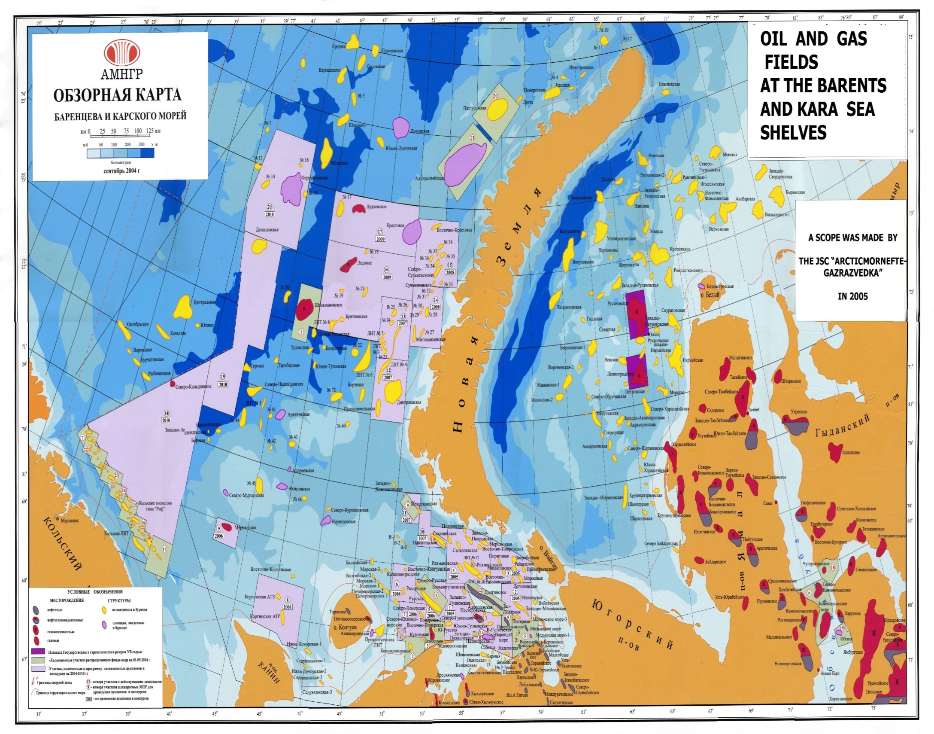

Slide 4
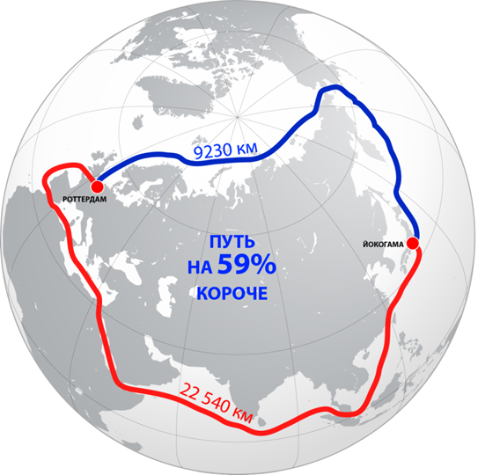
Северный морской путь – национальный транспортный проект РФ
Из доклада М.В. Слипенчук: Холодный Шелковый путь. 2016

Slide 5
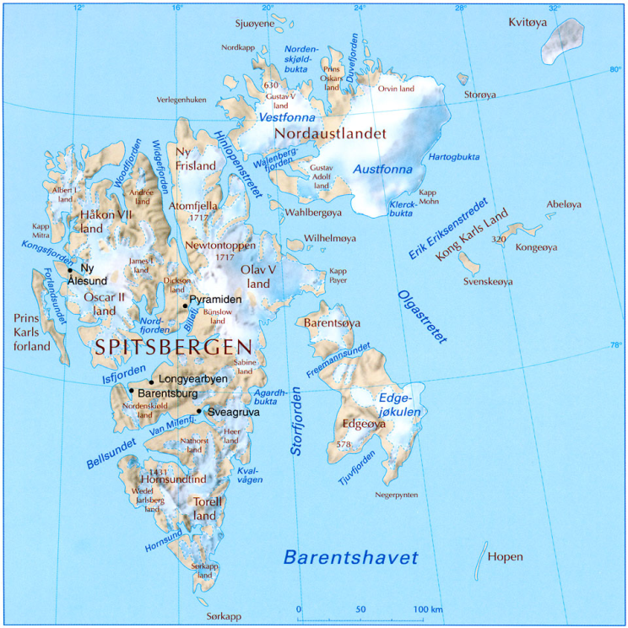
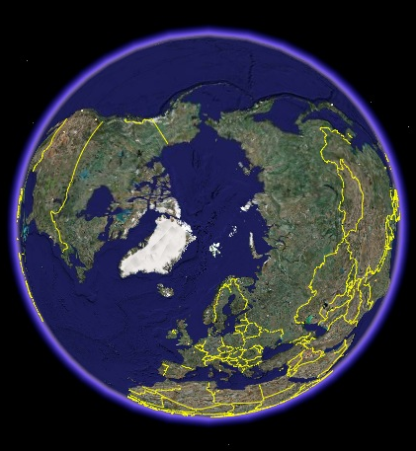
Архипелаг Шпицберген
Близко расположен к северному полюсу.
Доступен в любое время года
Безвизовый въезд, научные исследователи из 20 стран мира
Прекрасная инфраструктура для научных исследований, свободный обмен данными.
Наличие научной базы РАН на архипелаге.
Правительственная программа обеспечения присутствия на архипелаге Шпицберген.
Более 100 пульсирующих ледников

Slide 6
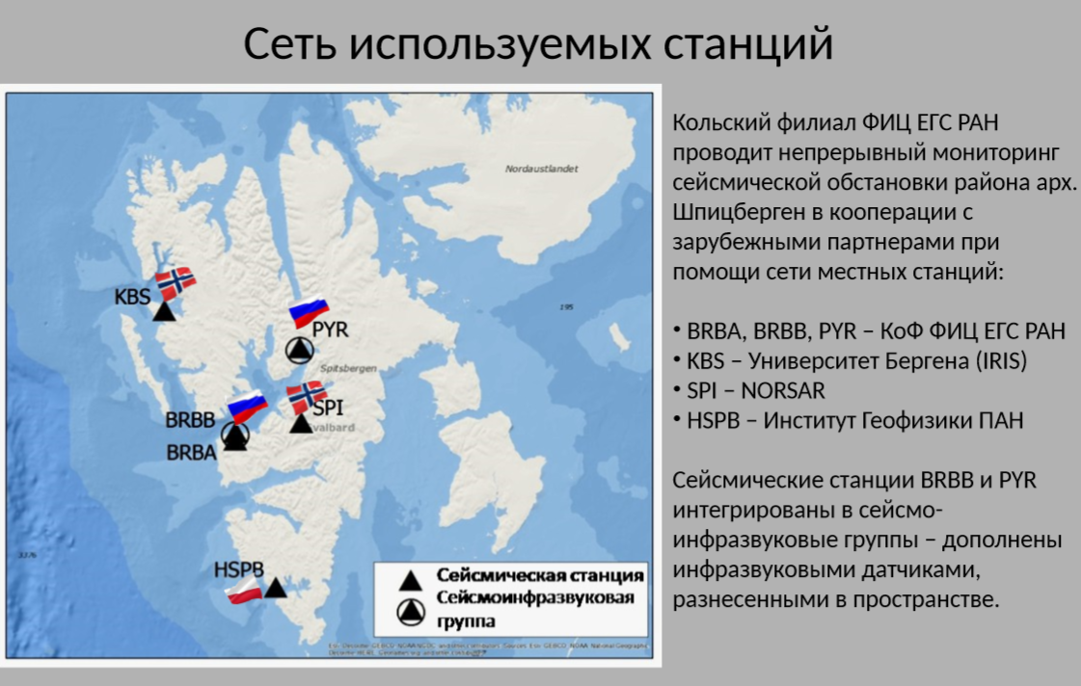

Slide 7
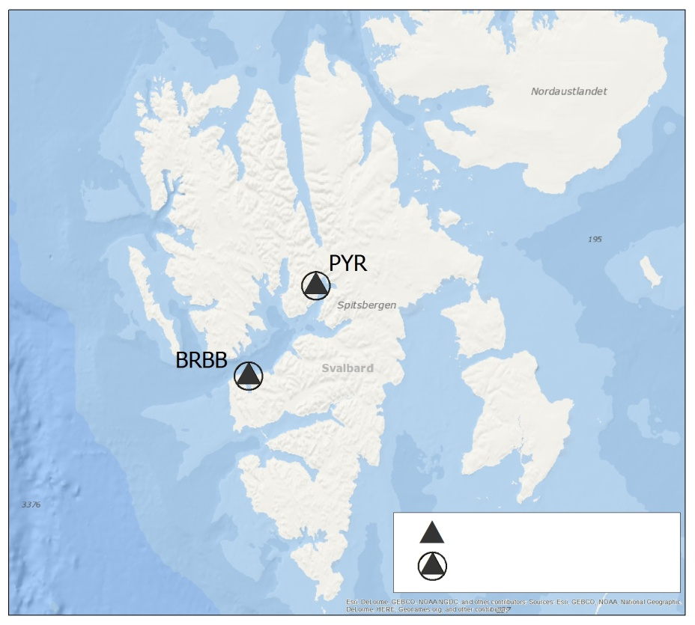
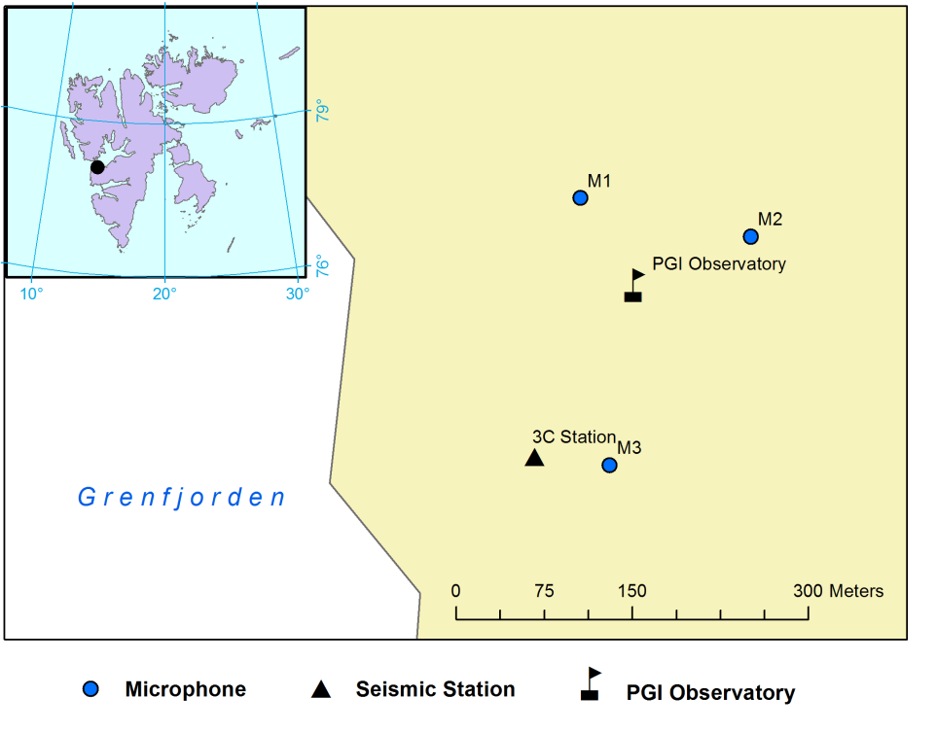
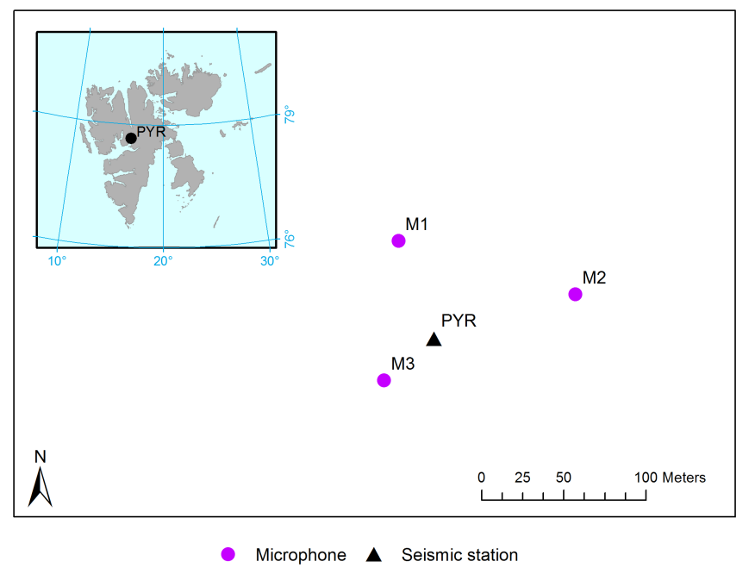
Сейсмоинфразвуковые группы
КоФ ФИЦ ЕГС РАН на архипелаге Шпицберген
с октября 2010
с июня 2015

Slide 8
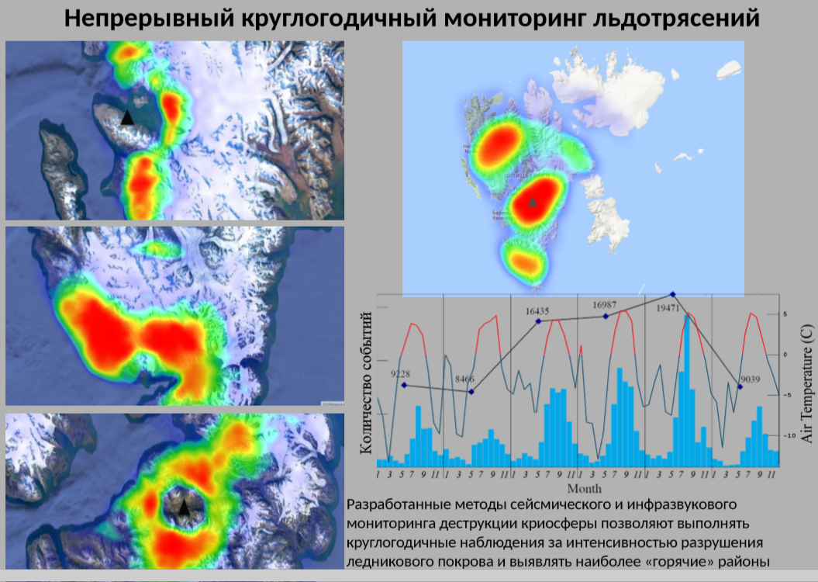

Slide 9
Обнаружен сезонный характер сейсмичности
для событий с 1≤ML≥2,2
Event N
month
Notes:
Проанализировав результаты сейсмического мониторинга мы обнаружили устойчивый сезонных характер в динамике количества слабых землетрясений в шельфовой части района Шпицбергена. В то же время сезонность у землетрясений с магнитудой больше 2.2 и у землетрясений океанической части не наблюдается. Дале мы обнаружили четкую связь между месячными вариациями сейсмичности и температуры воздуха. (Указать период!!!)

Slide 10
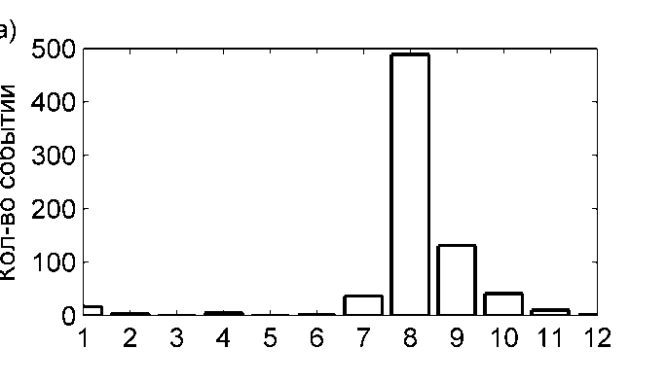
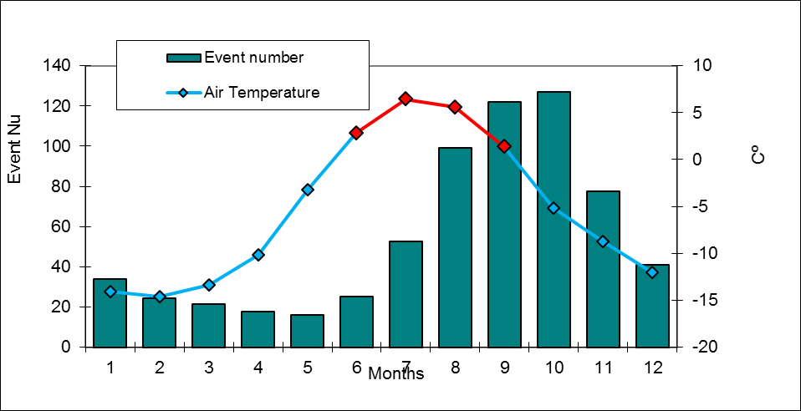
Среднемесячное количество инфразвуковых событий за период 2011-2017 г.г.
ИНФРАЗВУК
N infrasound events
СЕЙСМИКА
Infrasund noise level

Slide 11
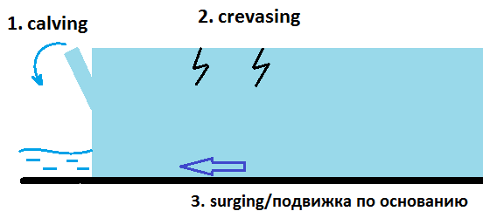
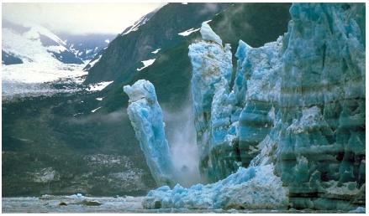
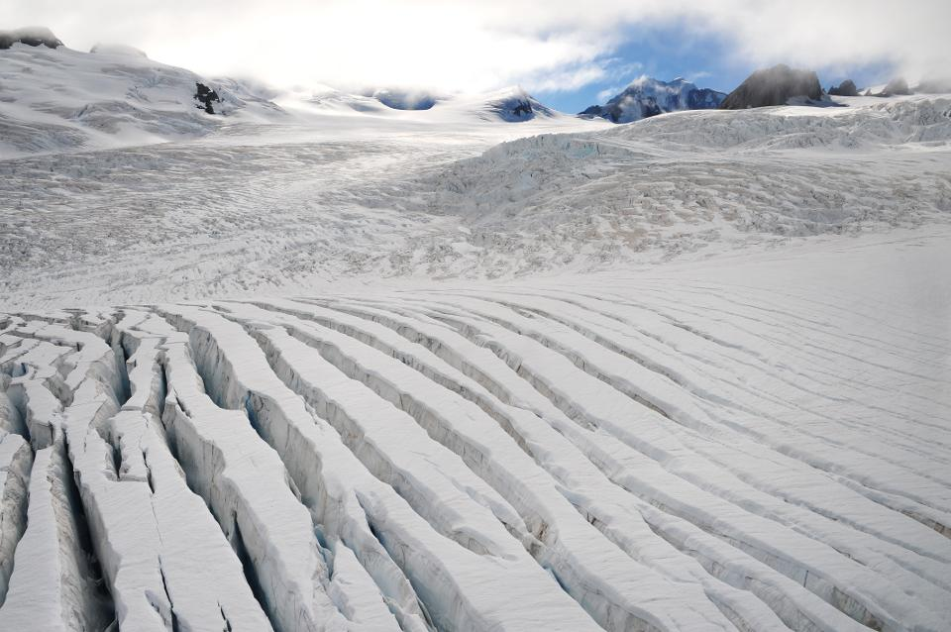
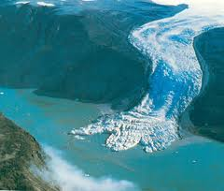
Источники сейсмических и акустических волн
1. калвинг
2. растрескивание
3. подвижка

Slide 12
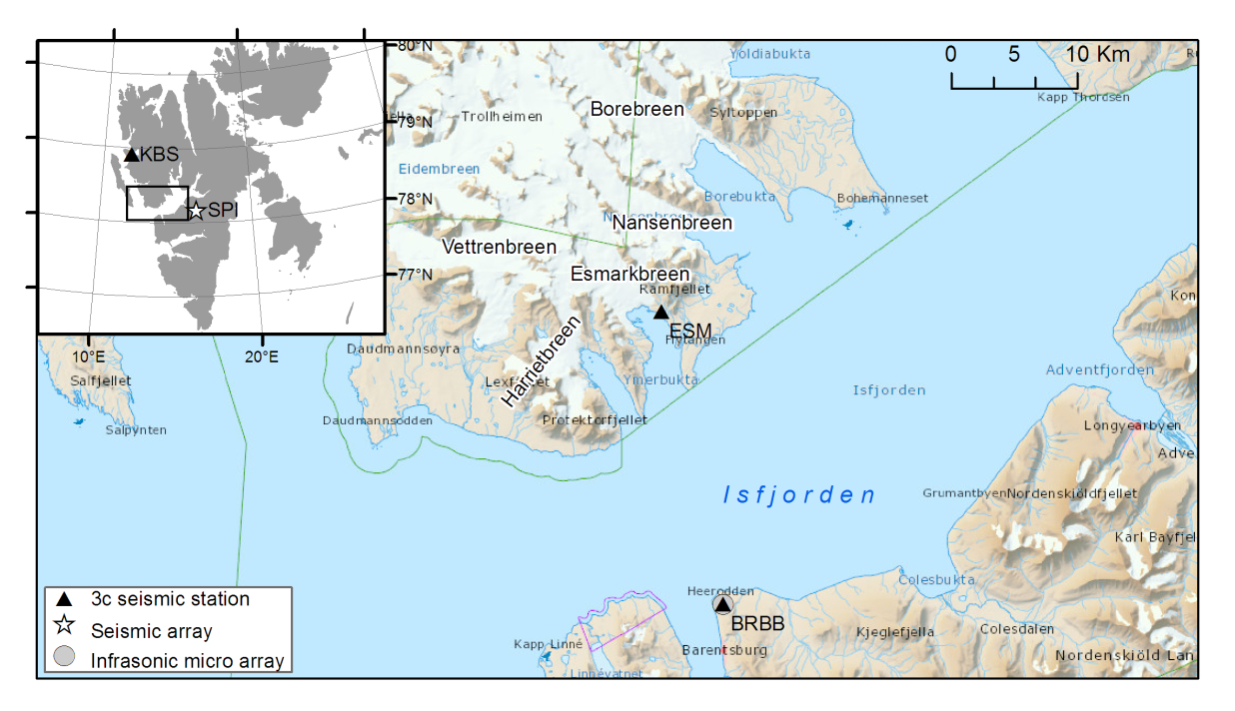
Эксперименты 2012 - 2014 гг. по сейсмоинфразвуковому мониторингу ледников северного побережья залива Ис-фиорд

Slide 13
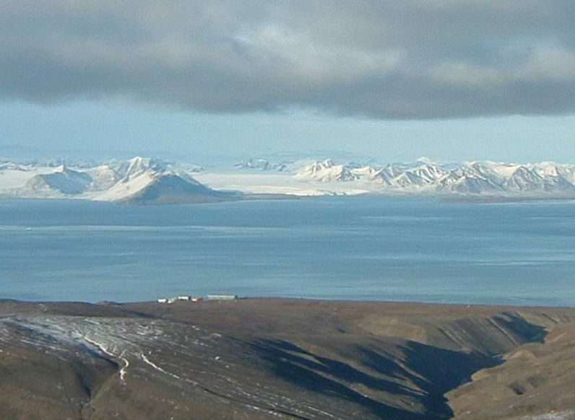
Комплекс для контроля движения ледников
2
3
1
1 – сейсмоинфразвуко-вая станция BRBB
2 – GPS-станция (на поверхности ледника)
3 – временная сейсмическая станция

Slide 14
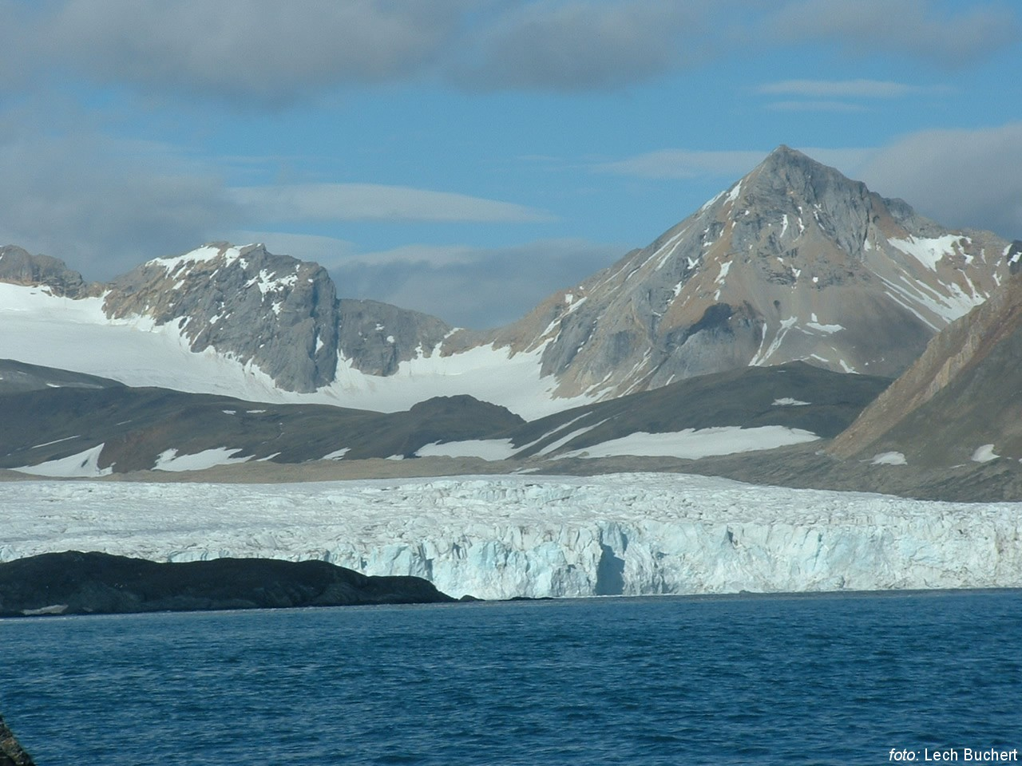
Пульсирующий ледник Эсмарк
По «SATELLITE IMAGE ATLAS OF GLACIERS OF THE WORLD»
U.S. GEOLOGICAL SURVEY

Slide 15
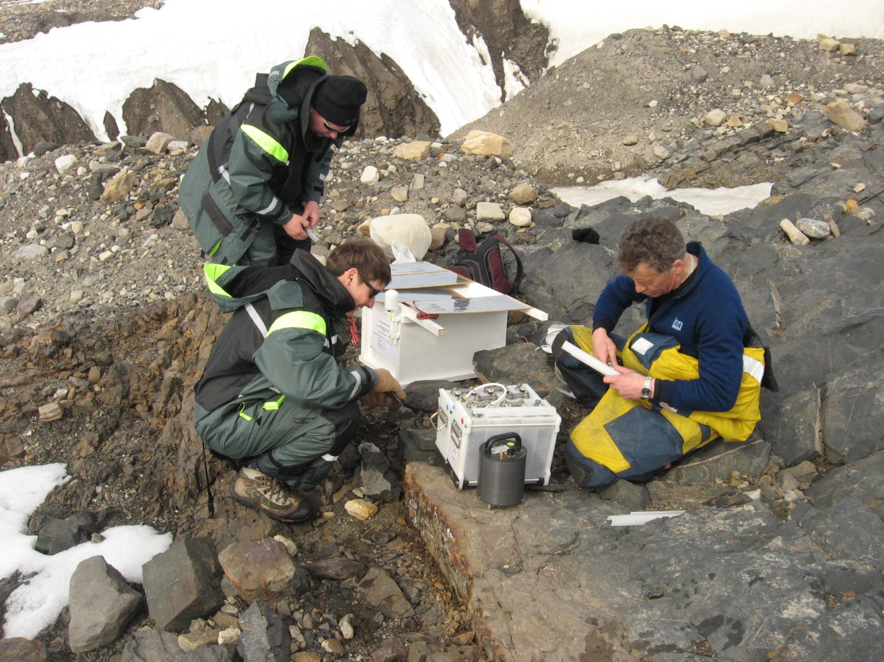
Временная сейсмическая станция

Slide 16
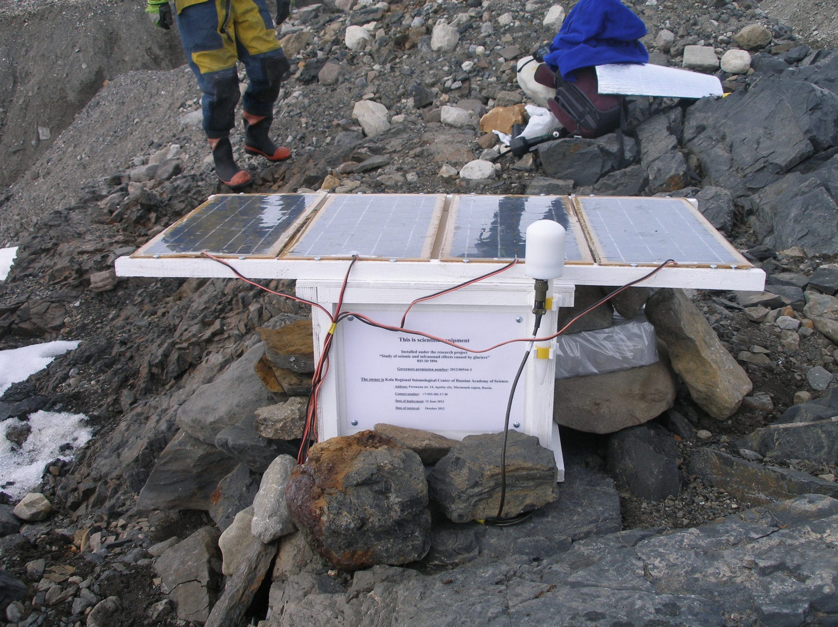
Временная сейсмическая станция

Slide 17
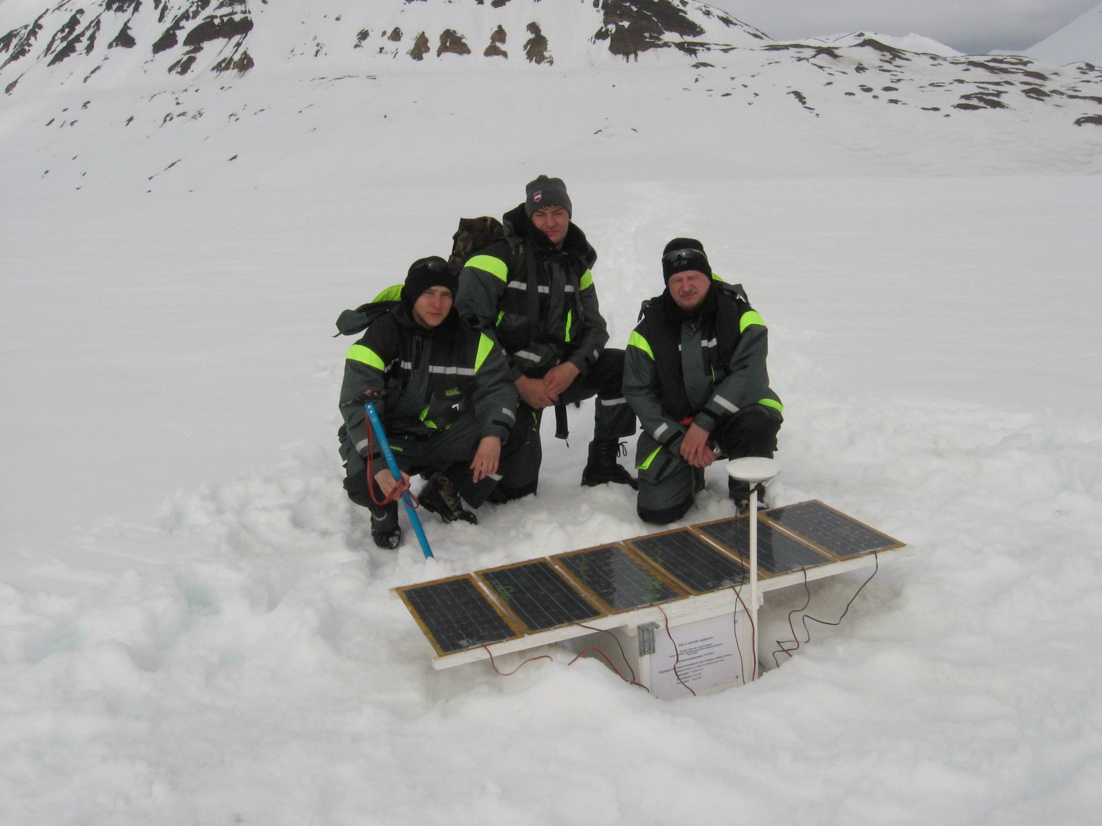
GPS-станция на поверхности ледника

Slide 18
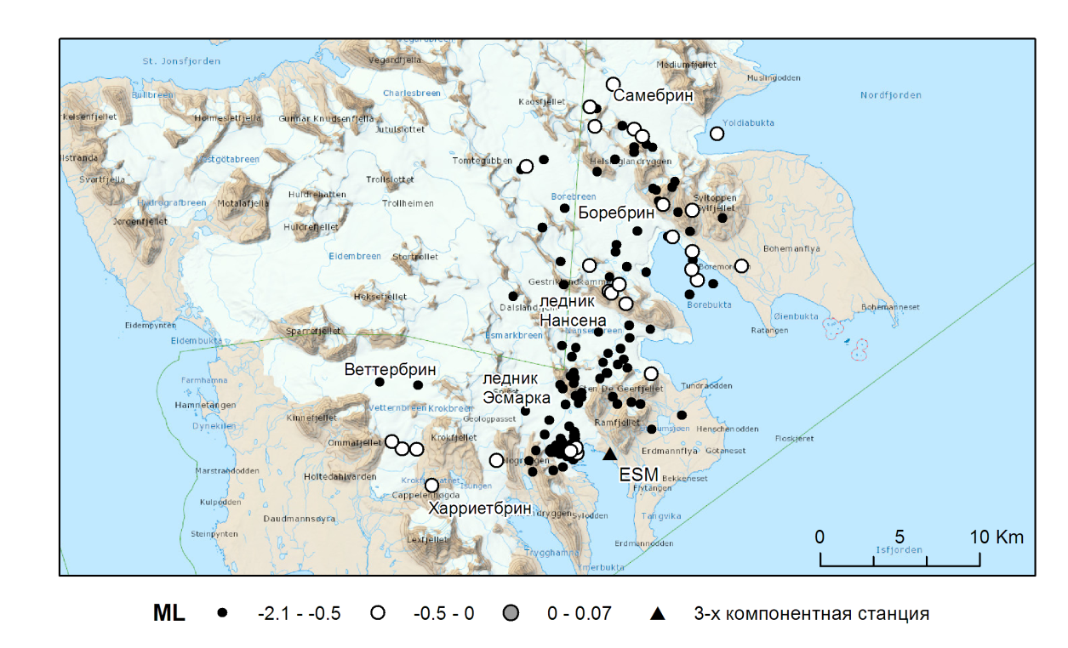
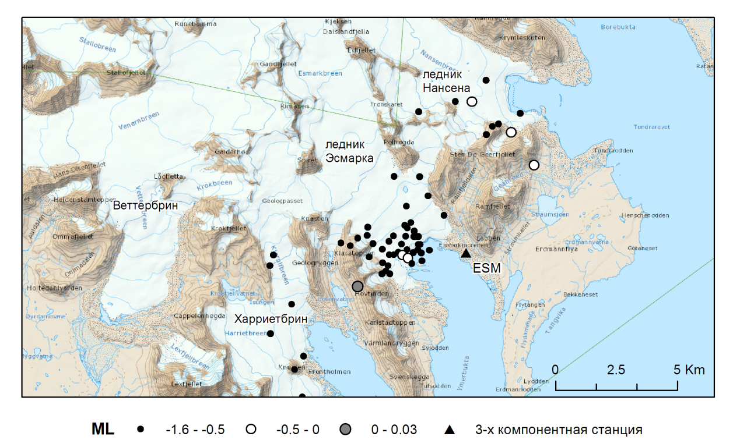
Сейсмические события не вызвавшие инфразвук
Сейсмические события, сопровождавшиеся инфразвуком

Slide 19
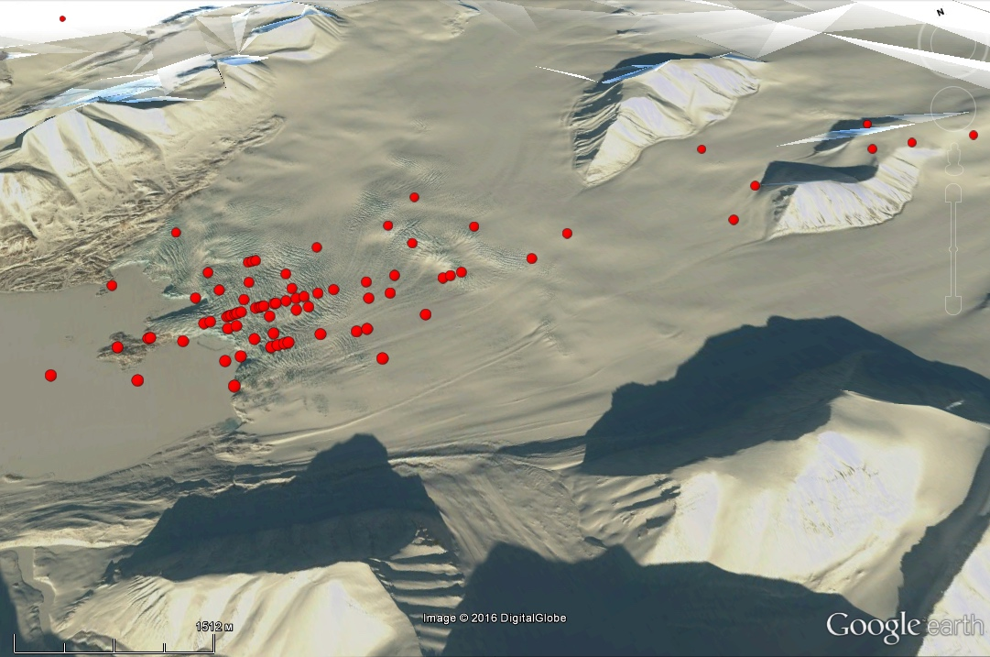
ЭКСПеРиМЕНТЫ 2016-2017 года на комплексе «Пирамида»
Выявлены льдотрясения на леднике Норденшельда. Эпицентры на краю ледника предположительно калвинговые события, на теле - кревайзинг.
Ледник Норденшельда
Август 2016:
2 видео камеры
сейсмостанция
Следующий шаг – связать особенности сейсмической и акустической записей с природой событий для определения типа источника (калвинг, кревайзинг и т.д.)

Slide 20
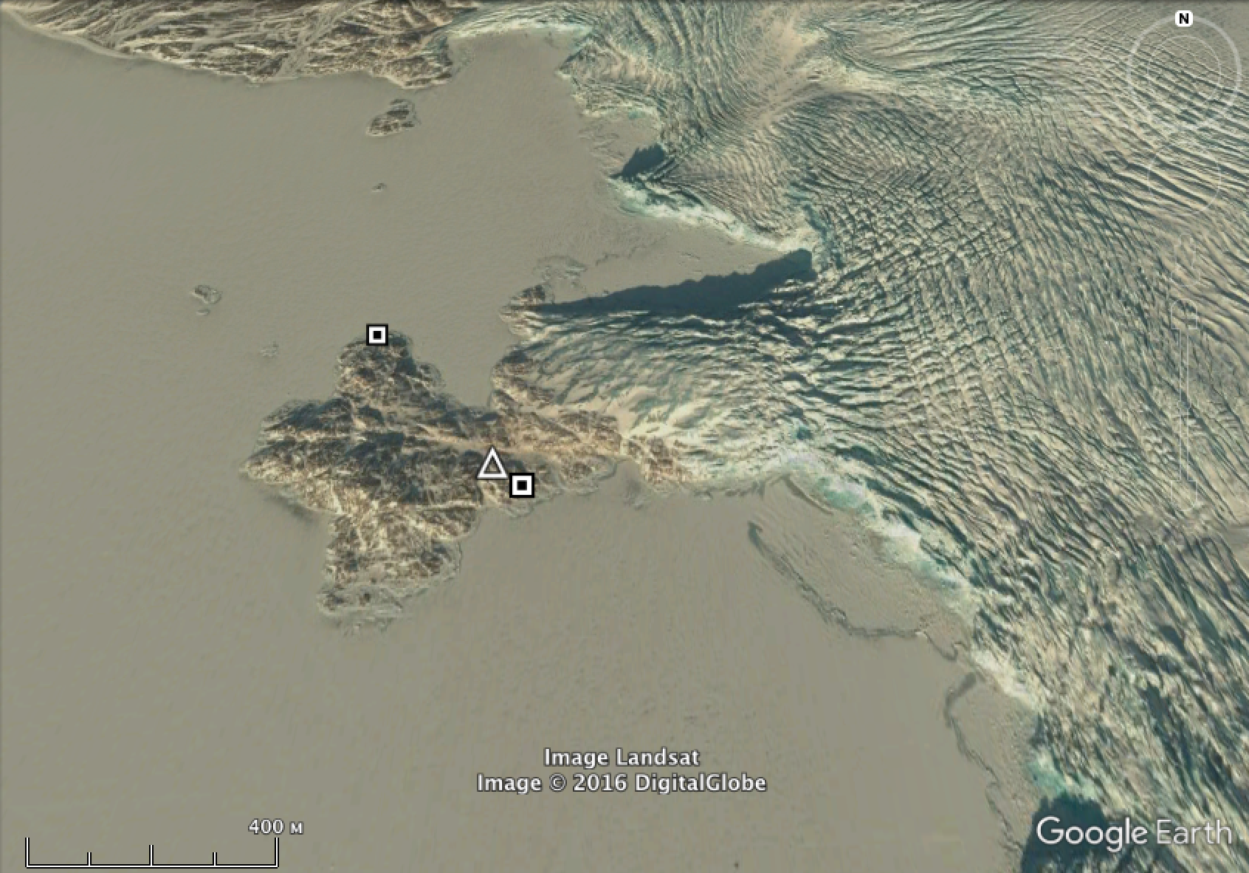
Система видеоконтроля

Slide 21
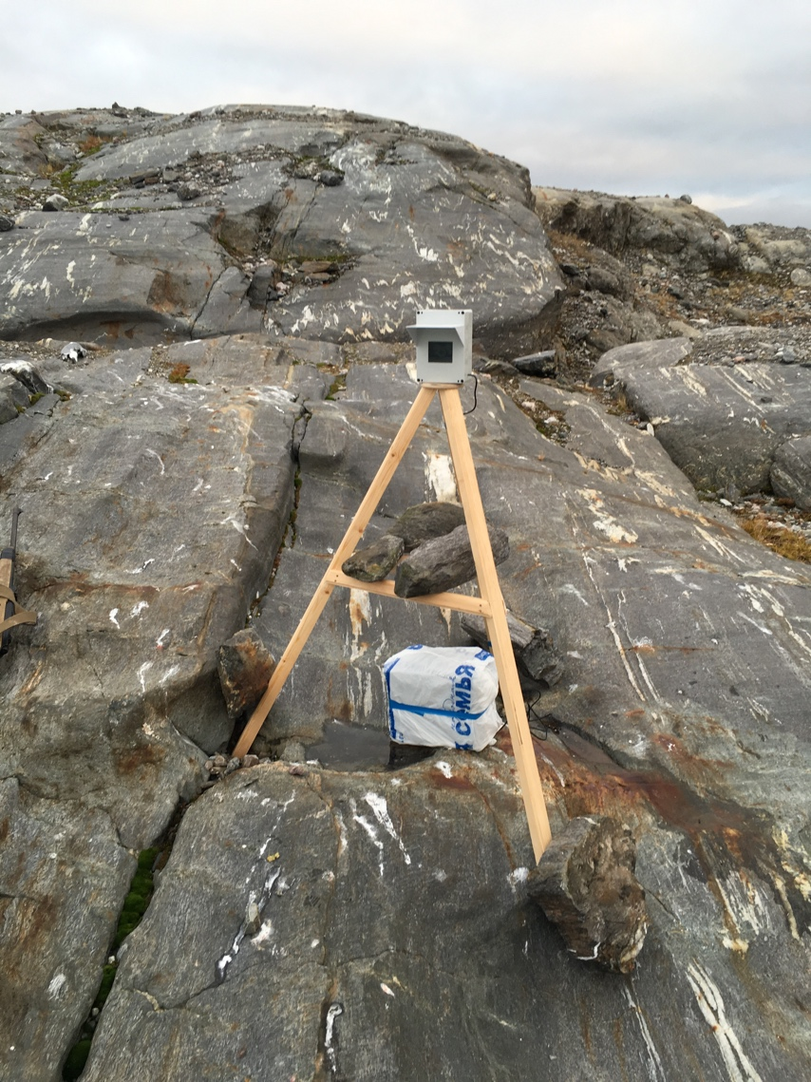
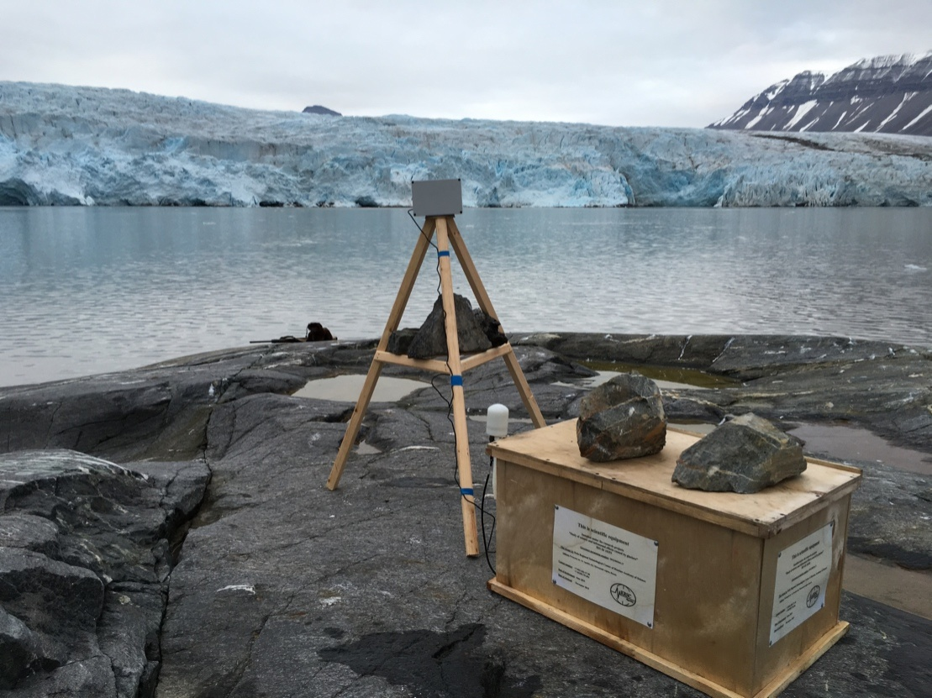
Оборудование
2 видео камеры, оснащенные GPS-приемниками, для непрерывной регистрации
Видео-камера, направленная
на ледник
GPS приемник
Лед. Норденшельда
Источник энергии – аккумулятор

Slide 22

Видео

Slide 23
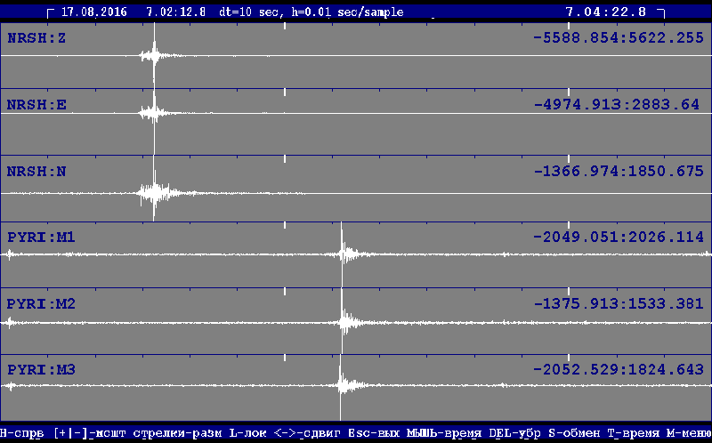
Сейсмоинфразвуковая запись обрушения края ледника Норденшельда
Сейсмостанция около ледника
Инфразвуковая станция PYR в Пирамиде

Slide 24
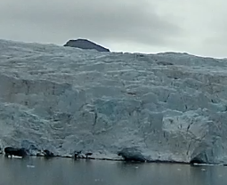
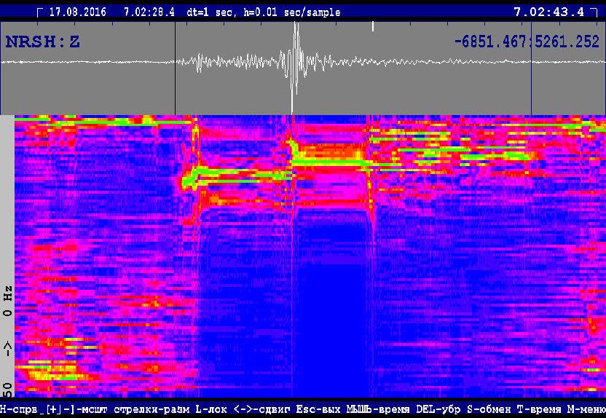
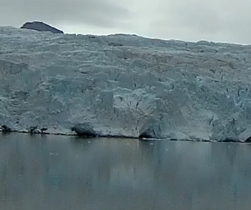
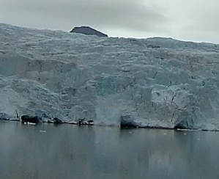
Сейсмограмма обрушения
Запись сейсмостанцией NRSH
в близи Ледника
Осыпание мелких обломков + отраженные волны от дна – поверхность воды
Отрыв фрагмента
Начало отрыва фрагмента
Удар об воду

Slide 25
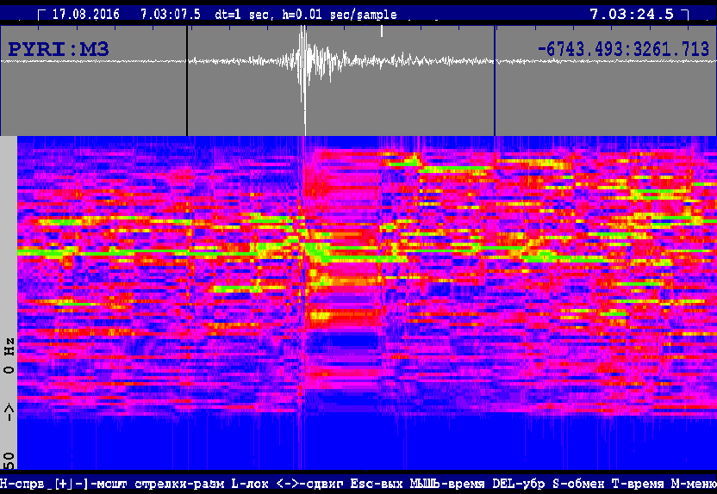
Инфразвук, откол края ледника
Начало откола фрагмента
Удар об воду
Запись инфразвуковой группой PYR в Пирамиде

Slide 26
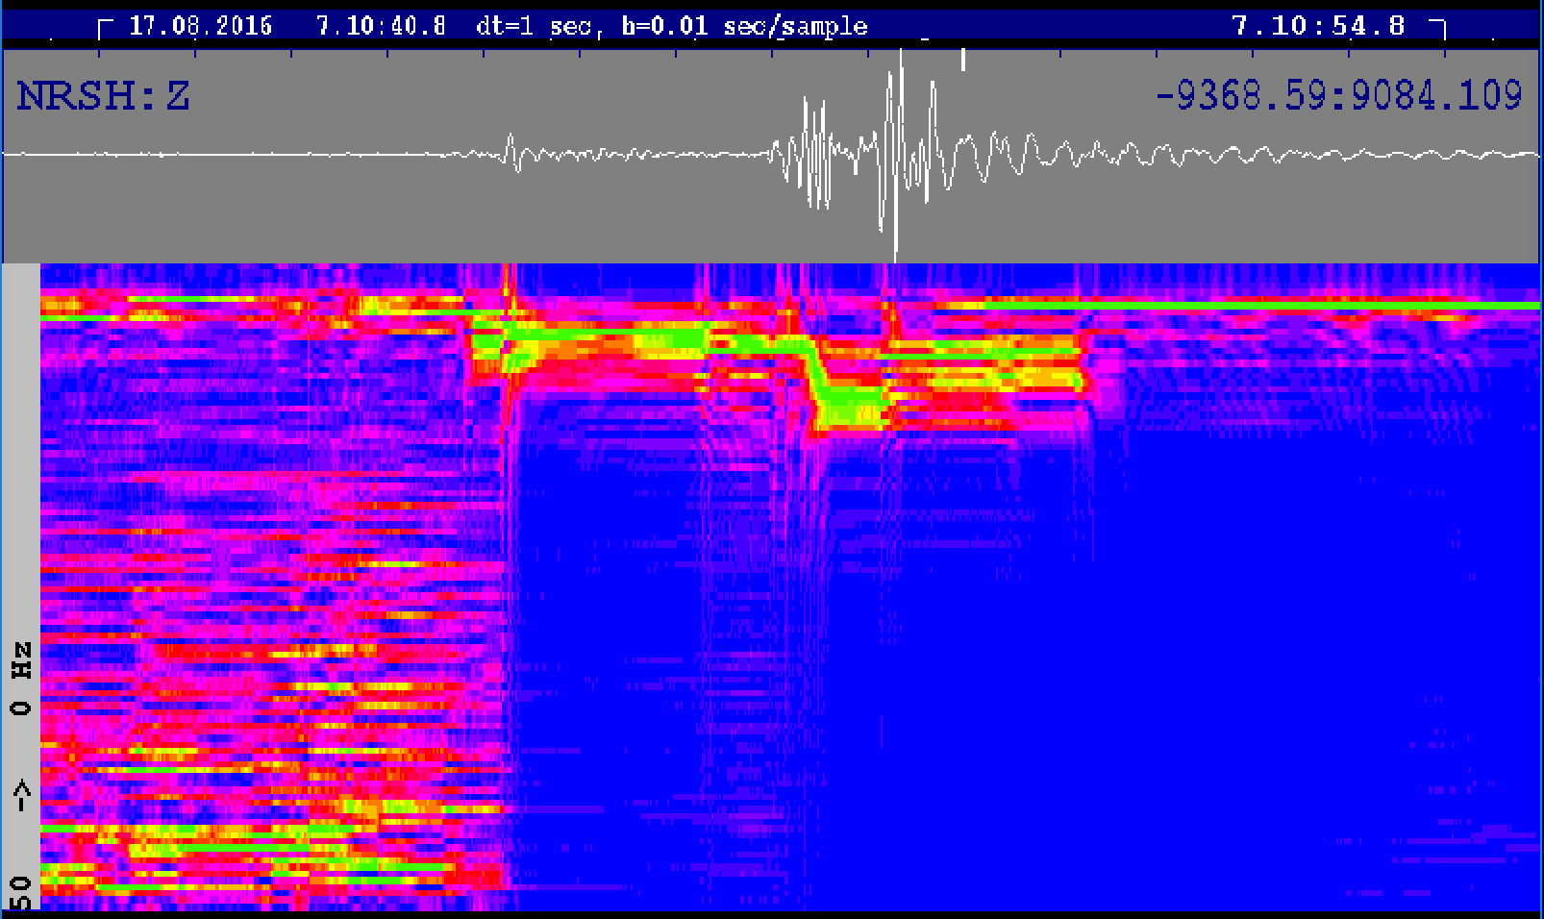
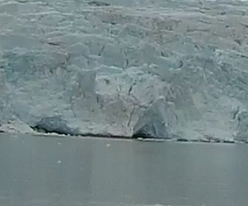
Сейсмограмма – откол 2-х фрагментов
Начало обрушения
1 кусок упал
2 кусок упал

Slide 27
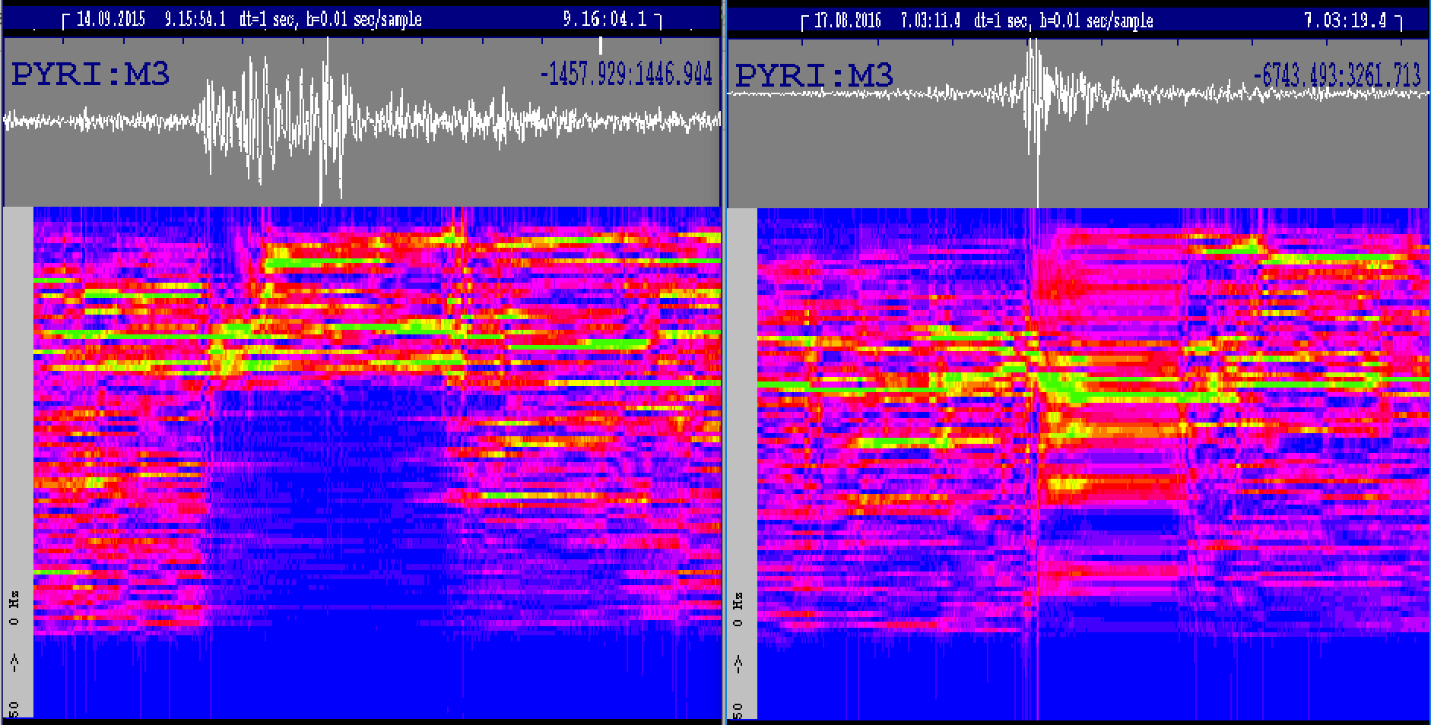
Акустические записи
Льдотрясение на теле Норденшельда
Обрушение края Норденшельда
Ice drops into the water
«Широкая «волновая» форма
Импульсный сигнал с четким моментом падения куска льда в воду

Slide 28
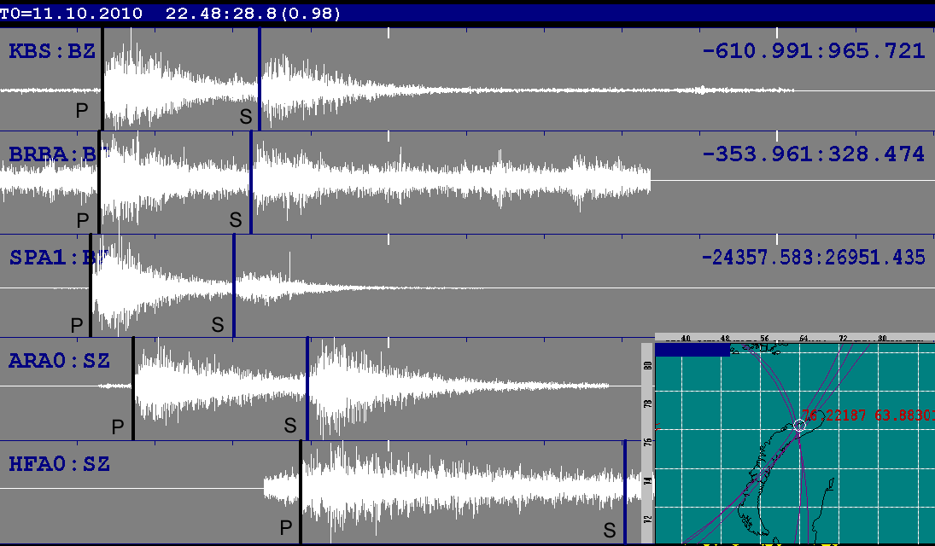
Сейсмическое событие c M=4,24
Сейсмическое событие, зарегистрированное на западном побережье Северного острова Новой Земли 11 октября 2010 года в 22:40:00.0 GMT в точке с координатами 76.2220 С.Ш и 63.8830. Магнитуда ML была оценена по данным сейсмостанций КФ ГС РАН и НОРСАР на уровне 4.24

Slide 29
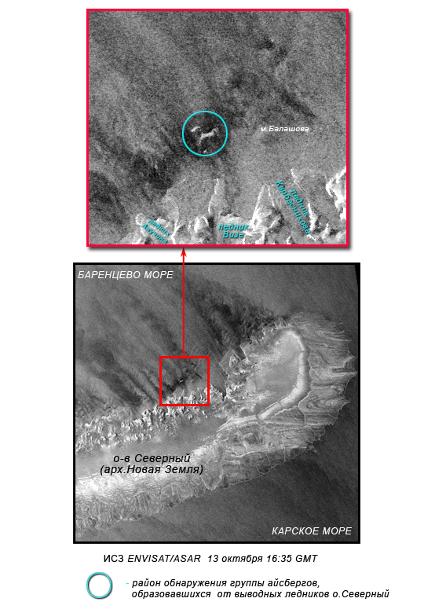
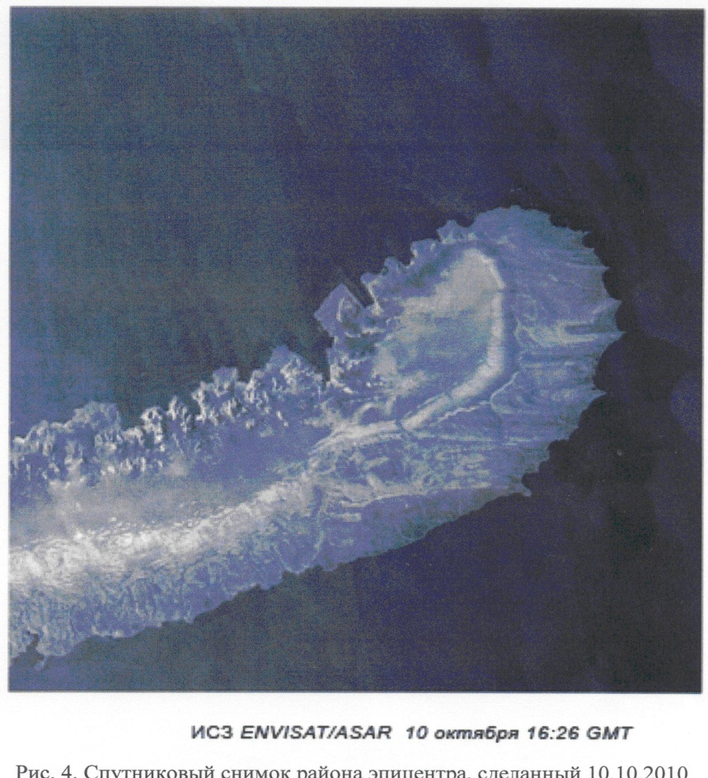
Анализ ледовой обстановки, выполненный НИЦ космической гидрометеорологии «Планета»
«Обнаружены 2 айсберга,
крупный размером 0,8*4 км»
Примерный вес - 150 млн. тонн

Slide 30
КЛЮЧЕВОЙ ВОПРОС:
МОЖНО ЛИ СОВРЕМЕННЫМИ ГЕОФИЗИЧЕСКИМИ МЕТОДАМИ ПРОГНОЗИРОВАТЬ РАЙОНЫ С ПОВЫШЕННЫМ РИСКОМ АНОМАЛЬНЫХ ПРОЯВЛЕНИЙ ОПАСНЫХ ЯВЛЕНИЙ В КРИОЛИТОСФЕРЕ?
СВЯЗАННАЯ С НИМИ СЕЙСМИЧЕСКАЯ ЭМИССИЯ РЕДКО ДОСТИГАЕТ
ЭНЕРГЕТИЧЕСКОГО УРОВНЯ в 2,5 магнитуды - ДЛЯ МОНИТОРИНГА НАДО
ПЕРЕХОДИТЬ К МИКРО – И НАНОСЕЙСМОЛОГИИ.
В АКУСТИЧЕСКОМ ПОЛЕ ВЗРЫВНЫЕ И СИГНАЛЫ,
ВЫЗВАННЫЕ ДЕСТРУКЦИЕЙ ЛЕДНИКОВ, УВЕРЕННО ФИКСИРУЮТСЯ
В ИНФРАЗВУКОВОМ ДИАПАЗОНЕ ЧАСТОТ, НО ЛОКАЦИЯ СОБЫТИЙ
ТРЕБУЕТ НАЛИЧИЯ НЕСКОЛЬКИХ ИНФРАЗВУКОВЫХ ГРУПП

Slide 31
ЗАКЛЮЧЕНИЕ
Установлено, что слабая сейсмичность и инфразвуковая эмиссия на Шпицбергене имеет сезонный характер и обусловлена деструкцией ледниковых покровов.
Впервые зарегистрированы сейсмоинфразвуковые проявления деструкции криосферы.
Получены сейсмические, акустические и видео записи калвинговых событий, произошедших на крупнейшем леднике Шпицбергена. Выявлено, что процессу айсбергообразования (calving) предшествует процесс растрескивания (creavising). (ТР)
Выявлены отличия в структуре волновых форм калвинга от других типов льдотрясений.
Показана возможность регистрации геофизическими методами мониторинга нетектонических сейсмических событий, вызванных деструкцией ледниковых покровов.
При комплексном промышленном освоении и развитии Арктических территорий необходимо существенно расширить сеть наблюдения, для контроля опасностей, вызываемых деструкцией криосферы.

Slide 32
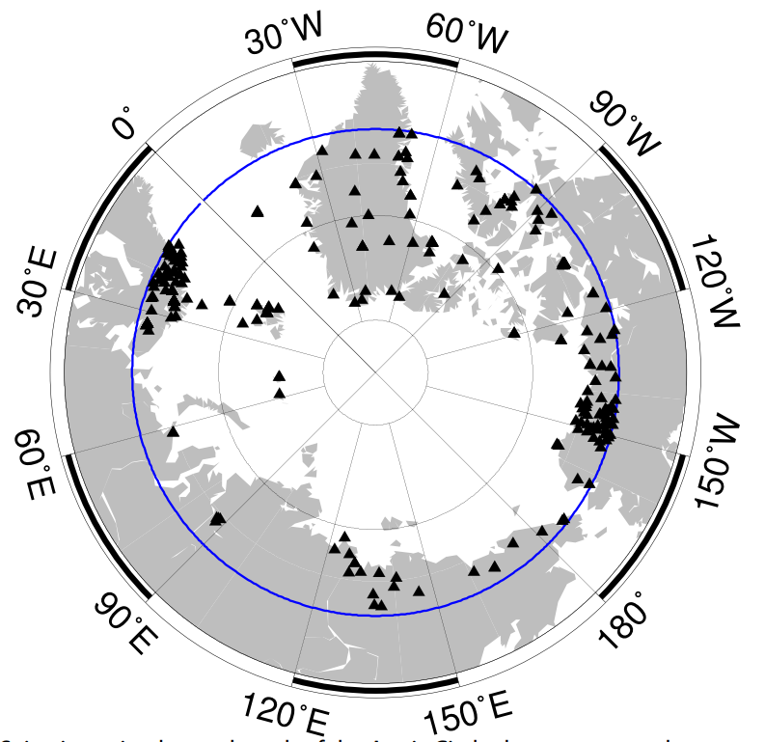

Slide 33
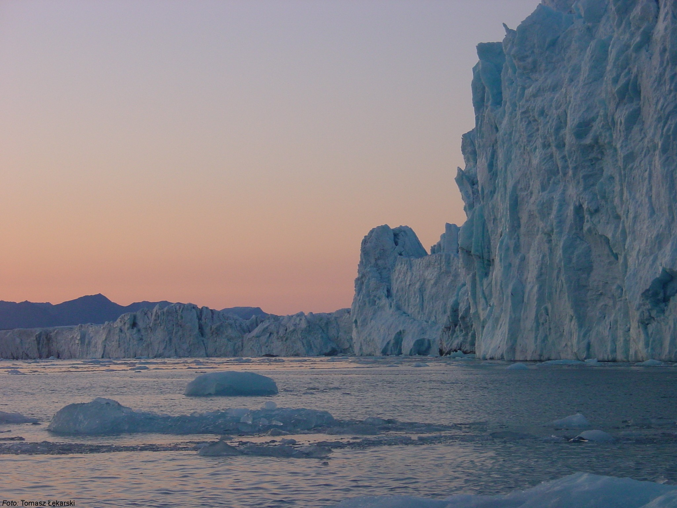
Спасибо за внимание!

